Slide 1
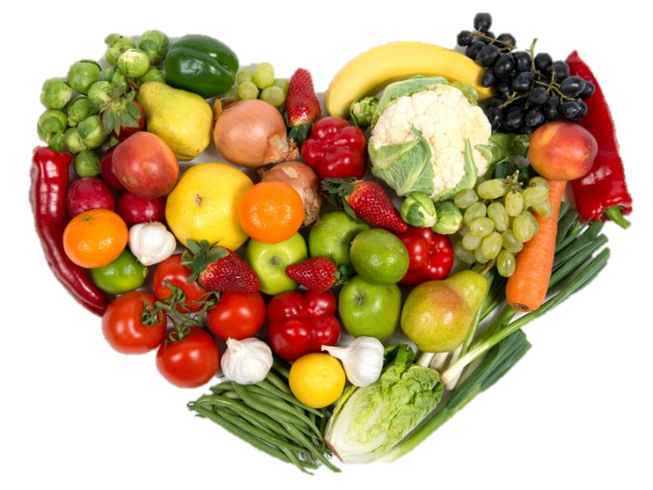
Nutrientes en los Alimentos
Taller Descifrando los Alimentos

Slide 2
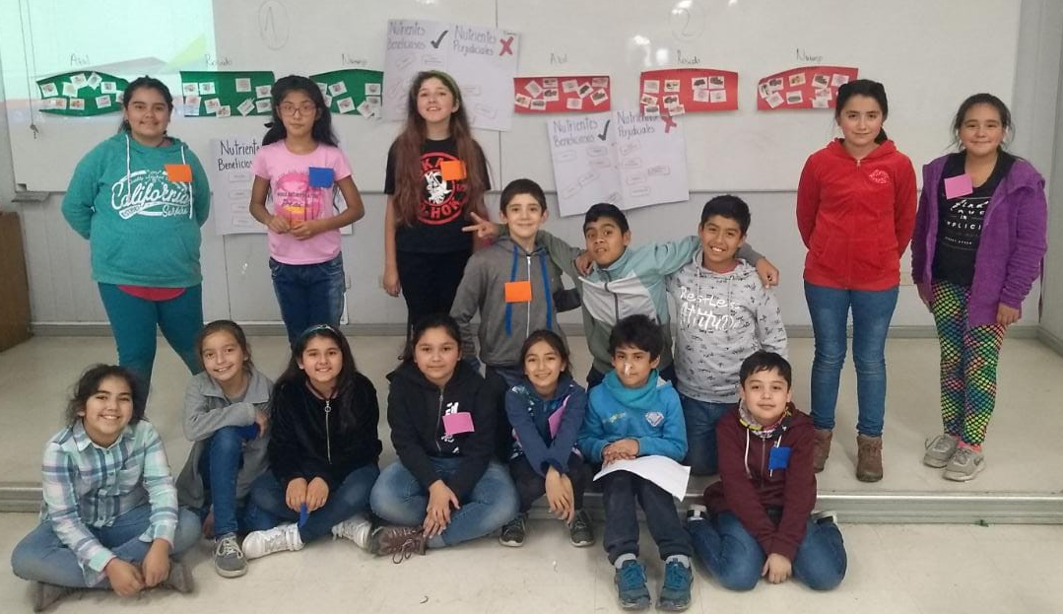
Hola!, somos alumnos del taller Descifrando los Alimentos del programa Talentos UdeC y queremos enseñarte algunos componentes de los alimentos en las siguientes diapositivas:

Slide 3
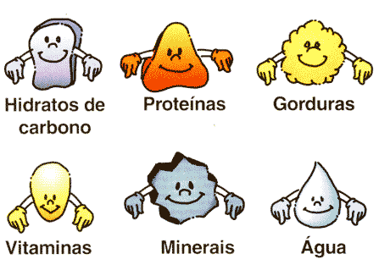
Nutrientes
Primero, debemos saber que los alimentos están compuestos por nutrientes, que se pueden clasificar en los grandes grupos:
Macronutrientes
Micronutrientes
Hidratos de Carbono
Proteínas
Lípidos
Vitaminas
Minerales

Slide 4
Macronutrientes

Slide 5
Hidratos de Carbono o Carbohidratos
- Características:
Los carbohidratos son la principal fuente de energía para el cuerpo, especialmente para el cerebro.
Pueden clasificarse en:
A: Carbohidratos simples
B: Carbohidratos complejos

Slide 6
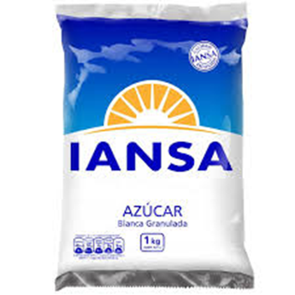
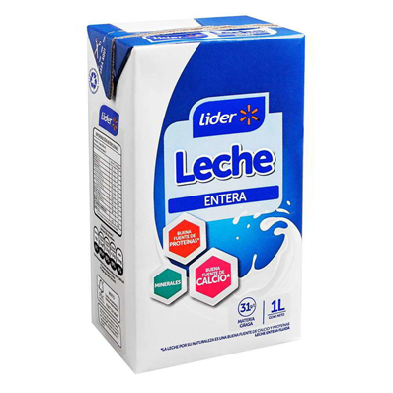
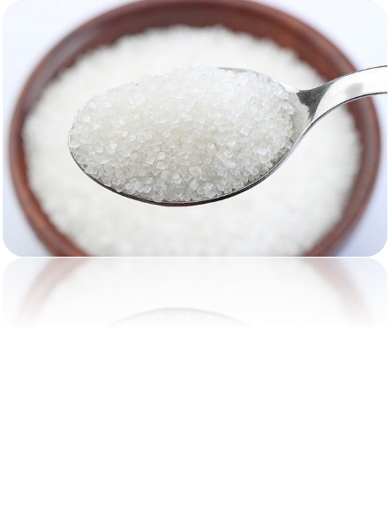
Carbohidratos simples
Contienen 1 o 2 moléculas de azúcar (monosacáridos y disacáridos). Al consumirlos aportan gran cantidad de calorías, pueden producir caries dentales y, si los consumimos en exceso, podemos aumentar de peso. Algunos alimentos que contienen carbohidratos simples son:
Azúcar de mesa
Miel
Leche
Bebidas

Slide 7
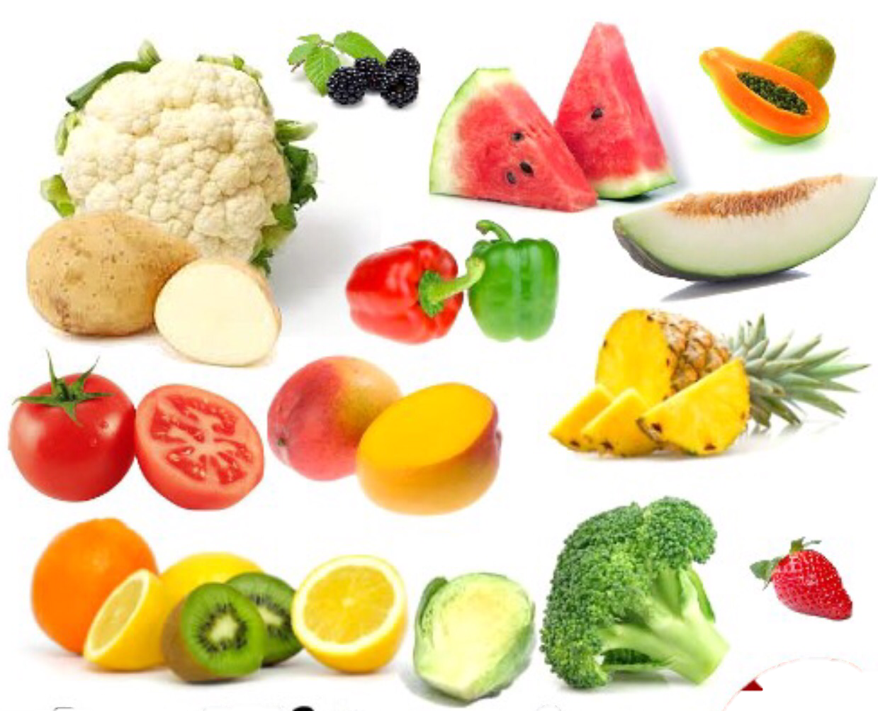
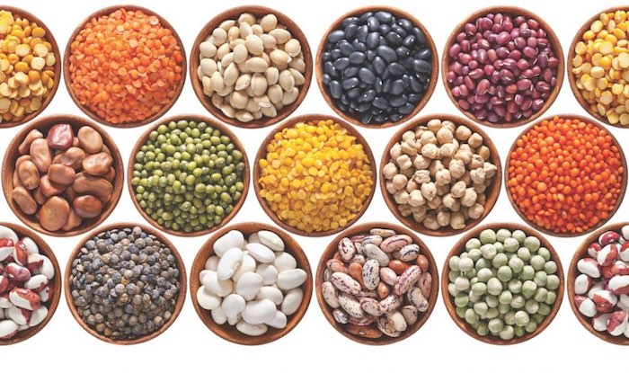
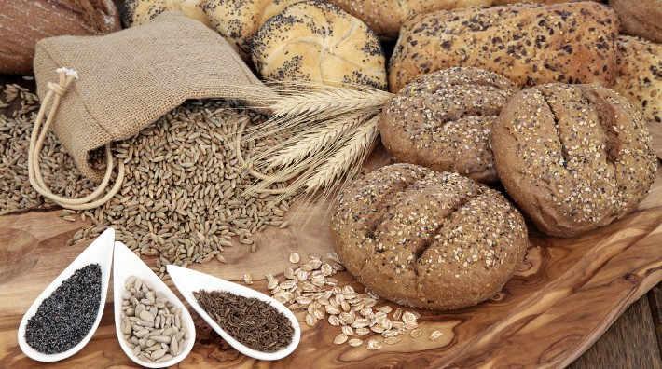
Carbohidratos Complejos
Contienen muchas moléculas de azúcar (polisacáridos). Al consumirlos, nos aportan fibra, que es un componente que nuestro cuerpo no puede digerir y, por lo que, nos ayuda a sentir mayor saciedad (sentirnos llenos después de comer) y a evitar el estreñimiento. Algunos alimentos que contienen carbohidratos complejos son:
Frutas y Verduras
Legumbres
Granos Integrales

Slide 8
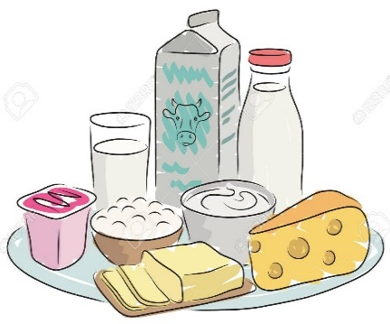
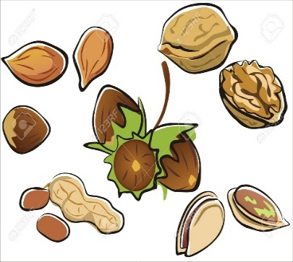
Proteínas
- Características:
Las proteínas son necesarias para el crecimiento, reparación y el mantenimiento de los tejidos del cuerpo, ya que, se relacionan principalmente con los músculos.
Algunos alimentos que contienen proteínas son:
Carnes
Lácteos
Huevos
Legumbres
Cereales
Frutos Secos y Semillas

Slide 9
Lípidos o Grasas
- Características:
Los lípidos o grasas tienen como función entregar energía al cuerpo (aunque no son la fuente principal), transportar algunas vitaminas y aislar el cuerpo para mantener la temperatura corporal.
Se pueden clasificar en:
A: Grasas saturadas
B: Grasas insaturadas

Slide 10
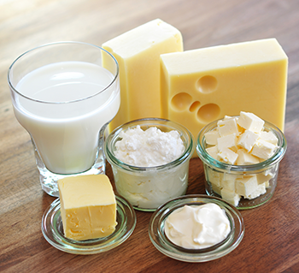
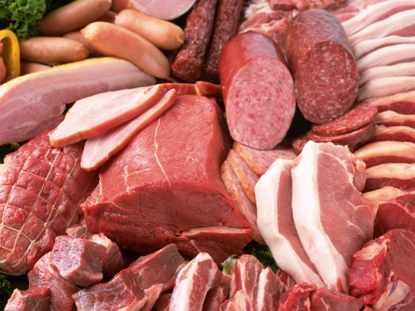
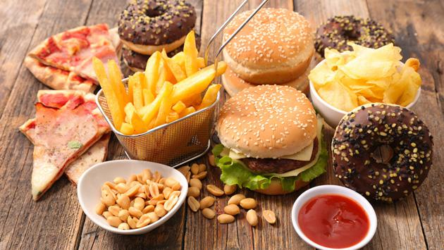
Grasas saturadas
Se caracterizan por ser grasas sólidas a temperatura ambiente. Generalmente son de origen animal, a excepción del aceite de coco y aceite de palma. Si se consumen en exceso, generan riesgos de sufrir enfermedades al corazón.
Algunos ejemplos son:
Lácteos (leches, quesos, mantequillas, cremas, etc)
Carnes (sobretodo parte blanca)
Aceite de Coco
Comida Rápida

Slide 11
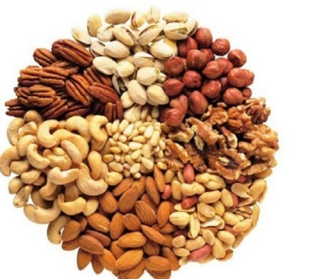
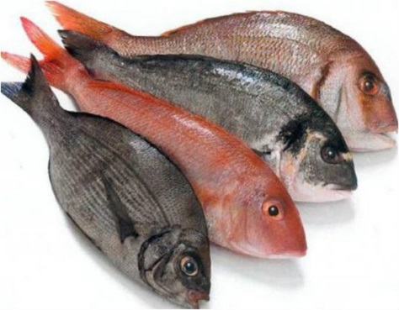
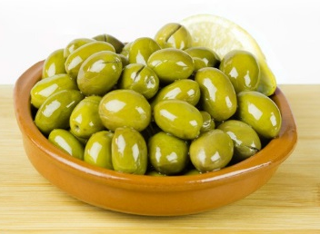
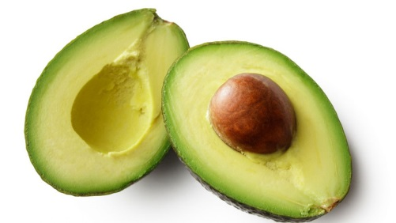
Grasas Insaturadas
Estos alimentos tienden a ser líquidos a temperatura ambiente, aunque hay excepciones. Generalmente son de origen vegetal y ayudan a prevenir las enfermedades del corazón. Algunos ejemplos son:
Aceitunas
Palta
Aceites (todo tipo)
Frutos Secos
Pescados

Slide 12
Micronutrientes

Slide 13
Vitaminas
- Características:
Son nutrientes que no aportan energía (calorías) al consumirlos, pero son fundamentales para que el organismo pueda adquirir esta energía. A diferencia de los macronutrientes, necesitan ser consumidas en pequeñas cantidades. Se caracterizan por ser esenciales (el cuerpo no las produce) a excepción de la vitamina K y D. Se pueden clasificar en:
Vitaminas liposolubles
Vitaminas Hidrosolubles

Slide 14
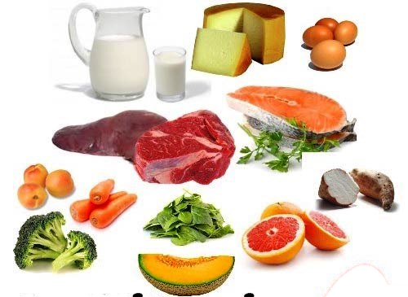
Vitaminas Liposolubles
Para ser absorbidas deben estar asociadas con lípidos o grasas. Tienen la característica de almacenarse en el cuerpo, por lo que, se puede generar un exceso de estas y producir algunas enfermedades. Las vitaminas liposolubles son:
Vitamina A
Cumple funciones en la visión, crecimiento de los huesos, funciones en las células y el sistema inmune.
Vitamina D
Vitamina que produce el cuerpo tras la exposición al sol, aunque también se adquiere de los alimentos. Es importante para la absorción del calcio.

Slide 15
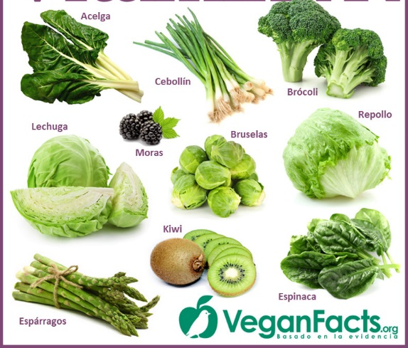
Vitaminas Liposolubles
Para ser absorbidas deben estar asociadas con lípidos o grasas. Tienen la característica de almacenarse en el cuerpo, por lo que, se puede generar un exceso de estas y producir algunas enfermedades. Las vitaminas liposolubles son:
Vitamina E
Es antioxidante, es decir, elimina productos de desechos del cuerpo. Cumple funciones en el sistema inmune y metabolismo.
Vitamina K
Puede ser producida por bacterias intestinales. Ayuda al cuerpo a producir huesos y tejidos. Ayuda a coagular la sangre

Slide 16
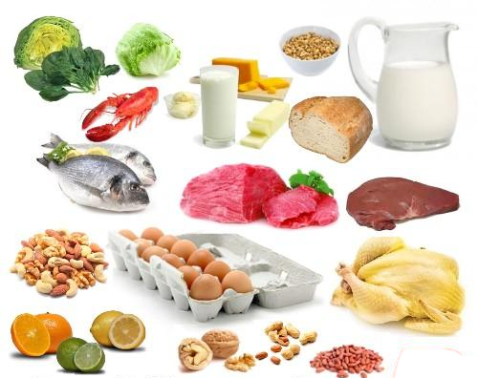
Vitaminas Hidrosolubles
Se caracterizan porque no se almacenan en el cuerpo en gran cantidad, ya que, se eliminan a través de la orina. Las técnicas de preparación de los alimentos genera pérdida de estas vitaminas. Dentro de este grupo están:
Complejo B
Comprenden un grupo de vitaminas (B1, B2, B3, B5, B6, B7, B9 Y B12). Ayudan a que el cuerpo obtenga energía de la comida y la formación de glóbulos rojos
Vitamina C
Es un antioxidante. Cumple funciones importante para la piel y huesos. Promueve la cicatrización de heridas y ayuda a absorber el hierro.

Slide 17
Minerales
- Características:
Al igual que las vitaminas son nutrientes que no aportan energía (calorías) al consumirlos, pero son fundamentales para que el organismo esté sano. Algunos minerales son:

Slide 18
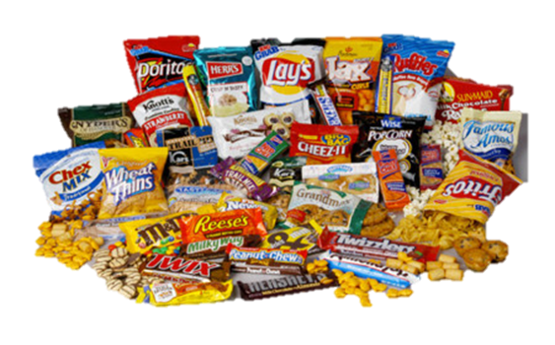
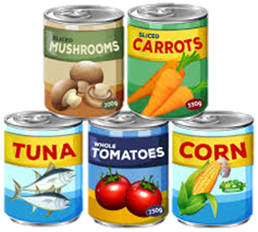
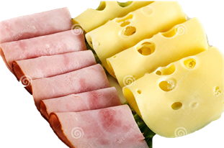
Sodio
Función: ayuda a la función de los nervios y músculos. Los riñones controlan los niveles de sodio en el cuerpo, pero si se consume en exceso, se acumula generando hipertensión arterial.
Alimentos: sal de mesa, quesos y embutidos, alimentos ultra procesados, alimentos enlatados, caldos, sopas en sobre, entre otros.

Slide 19
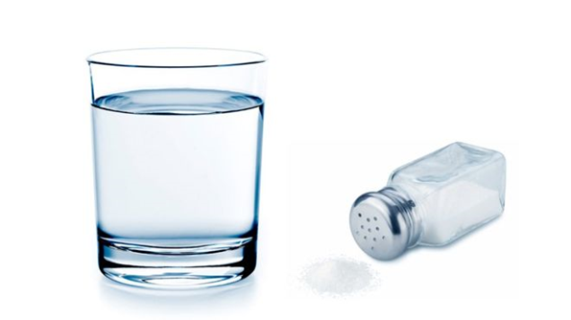
Cloro
Función: Necesario para mantener el equilibrio de los líquidos en el cuerpo y es parte esencial de los jugos digestivos.
Alimentos que lo contienen: Agua
Potasio
Función: Ayuda en la función de los nervios y contracciones de los músculos. Ayuda a que el corazón palpite a un ritmo constante.
Alimentos que lo contienen: legumbres, frutos secos, espinacas, repollo, acelga, damasco, palta, plátano, higo, kiwi, ciruela, alcachofa.

Slide 20
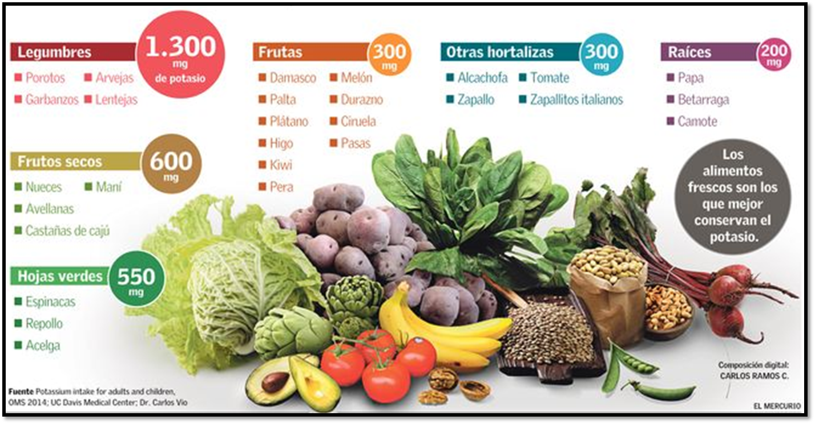
Potasio

Slide 21
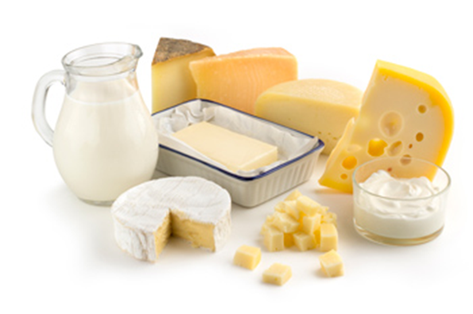
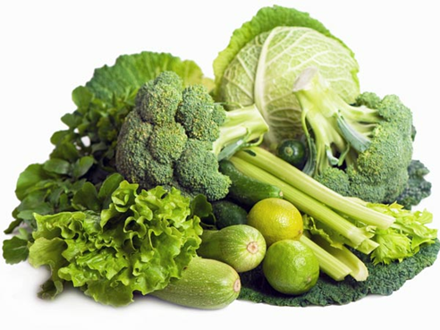
Calcio
Función: Mineral mas abundante del cuerpo. Ayuda a la formación de huesos y dientes, dando estructura al organismo. Permite que los músculos y vasos sanguíneos se contraigan.
Alimentos que lo contienen: lácteos, vegetales de hojas verdes oscuras, legumbres, frutos secos, pescados.

Slide 22
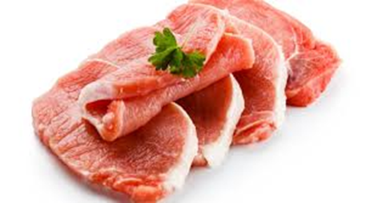
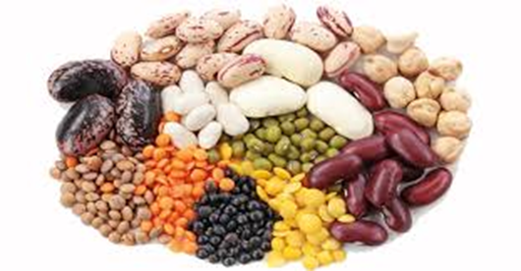
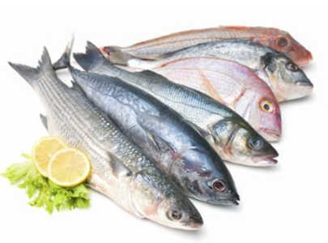
Fósforo
Función: Ayuda en la formación de huesos y dientes, como a utilizar los carbohidratos y lípidos. Es necesario para producir proteínas y forma parte del ADN.
Alimentos que lo contienen: lácteos, carnes, pescados, legumbres, frutos secos.

Slide 23
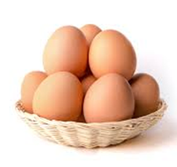
Hierro
Función: Se necesita para producir hemoglobina (transporta oxigeno a través de la sangre). Puede ser hierro hemínico (menor cantidad, pero se absorbe mejor) o hierro no hemínico (mayor cantidad, pero se absorbe menos).
Alimentos que lo contienen:
Hierro heminico: carnes y pescados
Hierro no heminico: huevos, lácteos, legumbres, frutos secos.

Slide 24
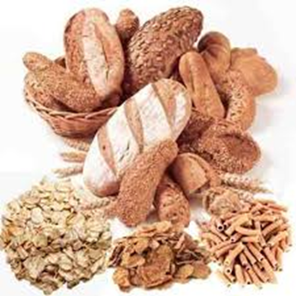
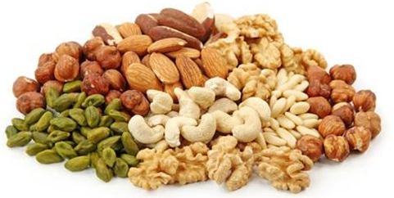
Zinc
Función: Mineral necesario para que el sistema de defensa del cuerpo funcione adecuadamente. Ayuda en las cicatrización de heridas.
Alimentos que lo contienen: pescados, carnes, legumbres, frutos secos, cereales integrales.

Slide 25
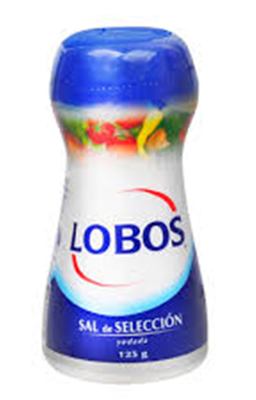
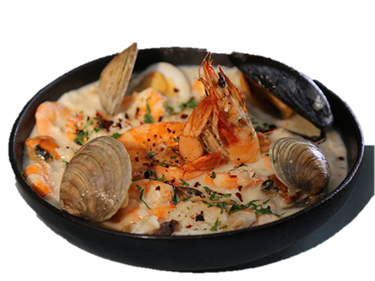
Yodo
Función: necesario para convertir los alimentos en energía, así como también, para la producción de hormonas.
Alimentos que lo contienen: mariscos, algas, sal yodada

Slide 26
Esperamos que esta información haya sido útil para ti y que te permita conocer de mejor manera los alimentos!

Slide 27
Nutrientes en los Alimentos
Taller Descifrando los Alimentos

